Slide 1

GenAI赋能网络安全的趋势洞察与实践思考
深信服安全大模型资深技术与规划专家-张强

Slide 2
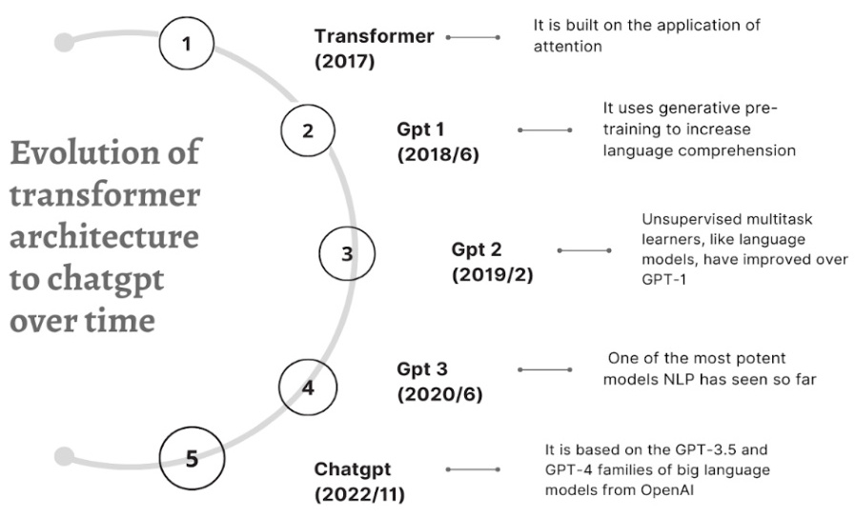
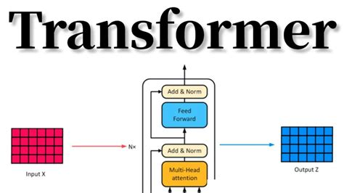
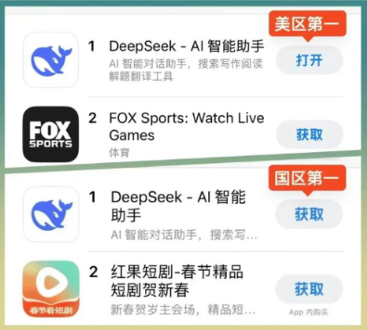

大语言模型为代表的AI技术快速演进，进入普惠时代
人工智能领域的智能和推理水平不断提升，Transformer为后续大模型提供了基础架构，ChatGPT通过预训练和微调实现了自然语言处理的突破，而DeepSeek则通过技术创新和开源策略推动了普惠AI的发展。
24年9月，OpenAI推出o1推理模型，闭源，每月200美元
Transformer
ChatGPT
DeepSeek R1
特点：开源、单模态
2017年，Vaswani等人提出的Transformer模型完全摒弃了传统的循环神经网络（RNN）和卷积神经网络（CNN），仅通过注意力机制实现端到端的序列建模。
特点：知识模型，快思考，闭源，付费
2018-2024年，OpenAI发布模型参数规模的指数级增长，从1.17亿到1750亿，再到可能超过1万亿的GPT-4。同时，大模型应用和功能的多样化，从单一的文本生成到多模态处理、逻辑推理和代码生成。
特点：推理模型，慢思考，开源，低成本/免费
2025年1月， DeepSeek R1发布，结合强化学习（RL）和混合专家模型（MoE）等技术，显著降低了训练成本并提升了推理性能。模型通过强化学习实现了跨任务的泛化能力，其推理性能接近OpenAI的o1 mini版本
Notes:
1、那虽然它这么火的话，那其实我们也回头看一下 deepseek 的技术到底是怎么样的。那其实 deepseek 的 R1 这样一个模型，其实并不是它的第一个模型。我们刚才说是他在1月份推出的，是在 r1之前呢，他还发布了deepseek-v3的模型。从 v1v2到 v3微信列的模型的话呢，其实同样是非常优秀的模型。
2、但是 R1 模型呢，因为它有深度思考的能力，它整个在用户交互和体验上其实就非常的耳目一新。就不再是只是像我们传统用的大模型那样来说套话了，而是真有一些非常深度的就是思考，然后甚至说一些做出非常让人让人哇塞的这样一些思维亮点，这个是非常吸引人的。
3、但 R1 这个模型回溯回溯呢，它其实也是来源于典型的大模型的架构，transformer 这样一个深度神经网络的架构。transformer 这个架构大放异彩的还是在 chatgpt。chatgpt，文心一言、llama、通义千问等，都是属于知识模型。什么叫知识模型呢？他就是学习了大量的一些知识，但你针对这样的一些知识模型，你问一个问题的时候，就他就可以非常快的把他学习的知识给按照你问的问题给输出出来，但他是内部，其实是没有什么样的一些思考的。我们可以把它理解为叫做一个快思考，就就像说我问你你今天冷不冷，你说你立马感觉到自己的一个体温的情况，你就说我很冷，然后或者说是你我我我打你一拳问你疼不疼，然后那那你你很很一般来说就会说我很疼。疼这种就是一个快思考，根据自己的切身的一些感受，或者说脑袋里面非常快的一些回路，就给出答案，这就是快思考的模式，知识模型都是快思考。
4、基于知识模型以及快思考，OPEN AI 在24年9月也也推出了一个非常具有创新性的模型，就是 openAI-o1这样一个推理模型。这个推理模型的话同样也是闭源，但是同样也非常非常贵，每月两两百美元。才可以用到。但是这个模型的话，它就不再是知识模型，它就变成了慢思考的模型。但是虽然它效果非常强，跟 deepseek-R1 一差不多，甚至还要稍强一点。但是呢，由于他非常非常贵，他没有办法被广大的用户用到国外，也很难用到，因为太贵了，但是 r1出来了 r1既具有非常强的推理模型和慢思考的能力，同时还是开源，同时还是非常低的成本，甚至说每个人可以用，它直接就火得一塌糊涂。我们看到 r1它同样是属于跟 O e1样，都是推理模型，它是慢思考，我们在用在用在用 r1的时候，其实就非常吸引人的，就是它的慢思考的过程，以及慢思考的输出的那个 think 的那一个部分，对吧。但这个过程中呢，它其实它就不是像之前的一个快思考的模式。而是你一个问题问了他之后，他会在他的这些内部，然后根据他学过的及过去的几条的这样一些思维链以及以及思维方法，然后都做一定程度的一些选择。回溯，最终呢，把他的一些认为他比较好的一个方法，然后来再进行一些综合。

Slide 3
大模型技术为网络安全带来全新的机遇和想象空间
从大模型“涌现”能力的基本特性出发：①超强的语言/语义理解能力；②海量知识嵌入和检索能力；③文本生成和推理能力；④任务规划与工具使用。找到“安全场景”与“文本语义”、“工具智能”的契合点，重塑各领域安全应用。
安全语言/语义理解
安全运营大模型
迁移
漏洞挖掘
代码审计
文档管理
权限治理
Web威胁检测大模型
大模型能力
海量安全知识嵌入与检索
模型能力产品化
迁移
行业百科
情报检索
钓鱼威胁检测大模型
事件聚合
分析决策
数据安全大模型
安全业务内容生成
迁移
漏洞修补
根因挖掘
身份与行为安全大模型
数据资产识别
规则编排
任务规划与
工具使用
终端安全检测大模型
迁移
访问控制和管理
模拟攻防
……
Notes:
核心观点：大模型技术给安全带来了新的想向空间。
大模型技术的优势：
能高效地压缩信息表达世界知识
能持续提高泛化能力(诵现，子概念空间等)
能更有效更可延申地对齐(自然语言，价值等)
能足够并持续地充分利用更多有效算力
能用好充足的token/,模态和有效地token化
能有效地参数扩展，小型化，本地化
能有效地扩展任务领城和专业知识
基础性：Transformer的序列模型架构
操作性：提示/微调/对齐/场景肉学习
扩展性：诵现和多维度的可扩展能力

Slide 4






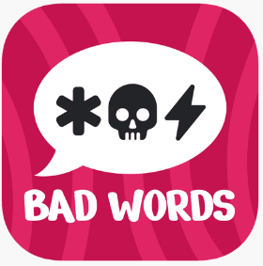





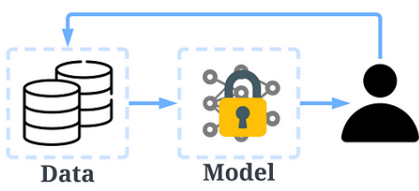
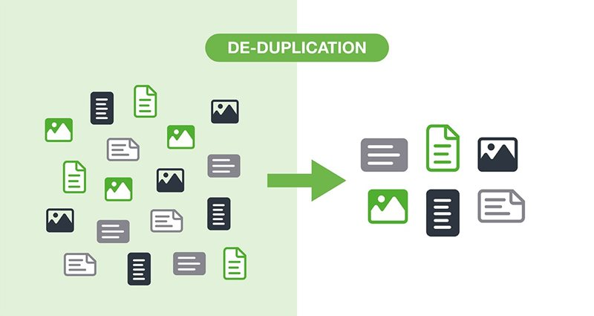
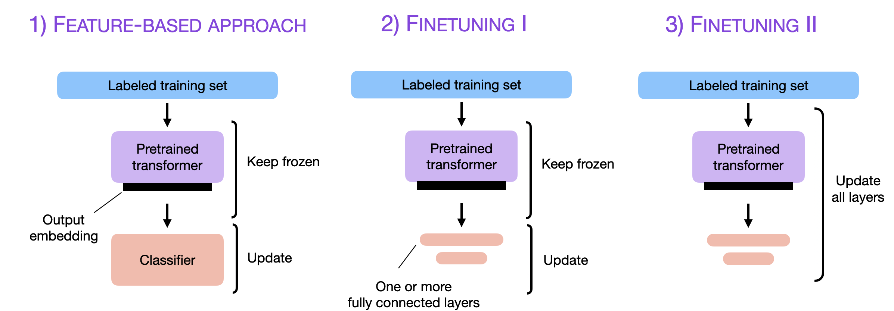
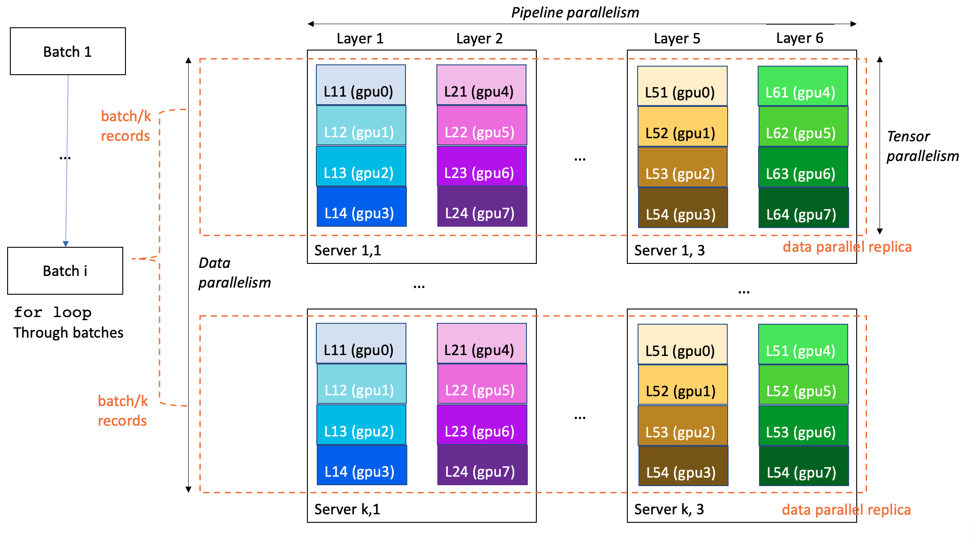



技术研究（一）：通过预训练提升大模型垂域专业知识
领域知识准备
领域知识清洗
领域知识训练
[通用数据：世界知识]
唐代之所以能广泛吸取西域民族、北方民族及佛教的文化，正因为它拥有一个秦汉以来建立的强大的中华文化传统。
[安全数据：行业知识]
横向攻击是在一个已被入侵的网络环境中，攻击者试图扩展他们的攻击面，将入侵范围从初始受害主机扩展到其他网络节点。
特殊字符
设备日志
业务流量
公开漏洞
分段分句
格式编码
特殊字符
违禁词过滤
繁简转换
语种筛选
告警事件
安全百科
安全新闻
低质量文本过滤
文本去重去噪
数据配比和增量预训练
高质量文本
低质量文本
恶意样本
期刊论文
威胁情报
漏洞编号：cnvd
危害等级：中
影响产品：xxx
免责声明： xxx
谢邀专家：xxx
关注+点赞收藏
行业领跑
工程创新
3000亿Token安全领域知识保障训练数据的数量和质量
自动化训练数据生成和管理平台——GeniusAI
Byte-Pair Encoding，Flash-Attention、混合精度、蒸馏等手段为推训提速
500+ A100/A800 训练+4090推理，逐步适配/切换昇腾等信创体系
Notes:
flash attention、bpe编码

Slide 5


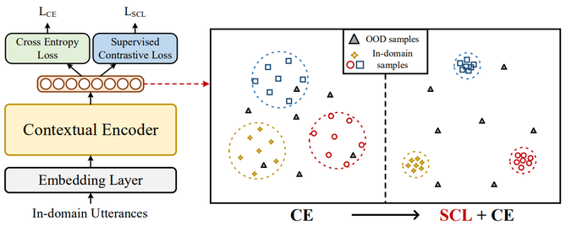

技术研究（二）：通过指令微调提升模型下游任务的效果
任务指令准备
任务指令清洗与富化
任务指令训练策略
千万级专家标签数据
低质量样本清洗
[攻击数据]
POST /sys?cmd=user-input
HOST: 106.39.41.106
Accept: cat /etc/passwd
Content-Type: text/html
[对抗数据]
POST /sys?cmd=user-input
HOST: 106.39.41.106
Accept: text/html
Content-Type: text/html
HTTP请求：
POST /sys?cmd=user-input
HOST: 106.39.41.106
Accept: cat /etc/passwd
Content-Type: text/html
乱码数据清洗
删除高相似样本
HTTP响应：
数据标准化
数据降噪
sys:x:3:3:sys:/dev:/usr/sbin/nologin
sync:x:4:65534:sync:/bin:/bin/sync
<script src=“static/js/common.js”>
...
高质量样本富化
混淆手法 | 攻击细节
原始攻击 | cat /etc/passwd
编码绕过 | Y2F0JTIwJTJGZXRjJTJGcGFzc3dk
注释绕过 | cat /etc/passwd#anything
空字符绕过 | cat$IFS/etc/passwd
字符拼接 | cat /" e" tc/'p'a's'swd
对比学习降低模型幻觉
专家标注思维链：
通过命令注入攻击，利用 payload cat /etc/passwd 成功读取服务器的 /etc/passwd 文件，获取了系统用户列表信息。请求方法为 POST，路径为 /sys?cmd=user-input，响应状态码为 200，响应体中包含用户列表。这表明系统存在命令注入漏洞，攻击已成功执行。
数据创新
工程创新
自动化生成高难度样本
基于半监督学习利用海量无标记样本
引入对比学习策略降低模型幻觉，提高模型精准率

Slide 6
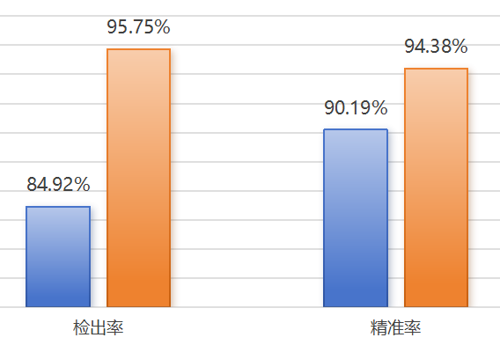
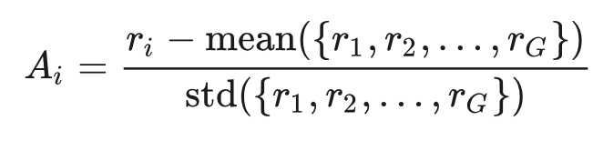
技术研究（三）：通过强化学习训练提升模型推理能力
输入样本
模型生成多个研判结果
HTTP请求
POST /sys?cmd=user-input
HOST: 106.39.41.106
Accept: cat /etc/passwd
Content-Type: text/html
攻击成功，攻击载荷为xxx，修复建议xxx
模型
生成采样
Rollout
正常业务，无明显攻击特征，分析逻辑xxx
攻击失败，攻击载荷为xxx，攻击意图xxx
HTTP响应
sys:x:3:3:sys:/dev:/usr/sbin/nologin
...
攻击成功，攻击载荷为xxx，响应包xxx
... ... ... ...
评估采样优劣调整策略
更新策略模型
通过准备更复杂的数据样本形式（状态、动作、奖励）利用强化学习的训练方法（通过探索获得最大化累计奖励），提升模型针对复杂问题的推理研判性能，避免仅依靠微调数据造成泛化能力缺陷问题
奖励打分Reward
攻击结果是否正确
载荷提取是否正确
载荷还原是否正确
回答格式是否正确
优势评估
KL散度
保留原有能力
Notes:
隐马概念、温度、学习率

Slide 7
技术研究（四）：通过级联模型架构，平衡速度和效果
1B
RAG缓存
Embedding结果后存入向量数据库，相似数据快速处理，节省GPU资源，提升性能
海量数据
原始日志
安全告警
场景
分类
7 B
32 B
14 B
场景分类：通过场景分类，让不同类型的数据用不用参数量模型处理，即简单任务获取简单特征用简单模型，复杂任务获取复杂特征用复杂模型，并对拿不准的数据用用32B大模型兜底，从而在取得最佳效果的同时，能实时处理海量数据。
高效性：由于级联分层结构的设计，小参数模型能够快速处理大部分简单数据，减少大参数模型的计算负担，从而处理实时任务非常高效
特征逐步精细化：小模型只用简单特征处理简单数据，而更大的模型则会用更复杂的特征来处理更复杂的数据（特征即上下文信息）
适应性强：级联分层架构可以根据不同的应用场景和需求进行调整和优化，可适用于各种各样的任务
RAG缓存：历史结果Embedding后存入向量数据库，相似数据快速处理，节省GPU资源，提升性能
工具调用：级联架构中的每个模型都可以选择调用外部工具，来提升模型自身不具备的能力
Notes:
隐马概念、温度、学习率

Slide 8
技术研究（五）：不仅是模型，更是基于思维链的智能体
提示工程作用于每个处理环节之中，迭代完善和丰富提示信息，保障大模型输出结果匹配任务目标效果
利用诸如蒙特卡洛搜索策略等算法评估每个可选行动的价值，并利用统计信息来生成更好的决策计划
通过融合安全专家经验的思维链，对模型的报文研判过程进行指导，将复杂过程拆分为多个子任务，如：
Step1：明确是否攻击，非攻击不再研判
Step2：输出报文威胁类型
Step3：输出攻击威胁目的
Step4：输出攻击载荷分析
Step5：输出攻击手法分析
……
真实用户场景的外部知识引入对模型推理效果有积极作用

Slide 9


技术研究（六）：基于RAG实现推理阶段的知识引入
在运行过程中，用户基于实际业务情况进行误报标注，无需理解误报原理，无需手工配置复杂加白规则，一键标注，指导安全大模型有效理解业务特征，进一步改善误报情况
误报标注
人工研判为
误报告警
误报
标注
误报内容Tokenization
Tokens
词向量转换
Embedding
POST /setUserProfile?version=2.5.1&token=SVb8TE6klvE
相似度
在阈值范围内
报文内容
Tokenization
Tokens
词向量转换
Embedding
检索
判定为白流量
不再告警
后续流量研判
向量数据库
相似度
不在阈值范围内
安全大模型
进一步研判
恶意流量
上报告警
生成分析结果
人工标注削减误报基本原理：①标注的误报内容（包含攻击方向、数据包等信息）经分词器（Tonkenizer）处理后分割成诸多Token；②这些Token经过大模型嵌入层（Embedding）处理转换为蕴含语义信息的词嵌入向量；③将这些词嵌入向量存储在安全大模型的向量数据库中；④对于后续待研判流量，大模型先在向量数据库中进行相似度检索，匹配流量不再告警，不匹配的流量才会进行进一步地研判与生成结果

Slide 10

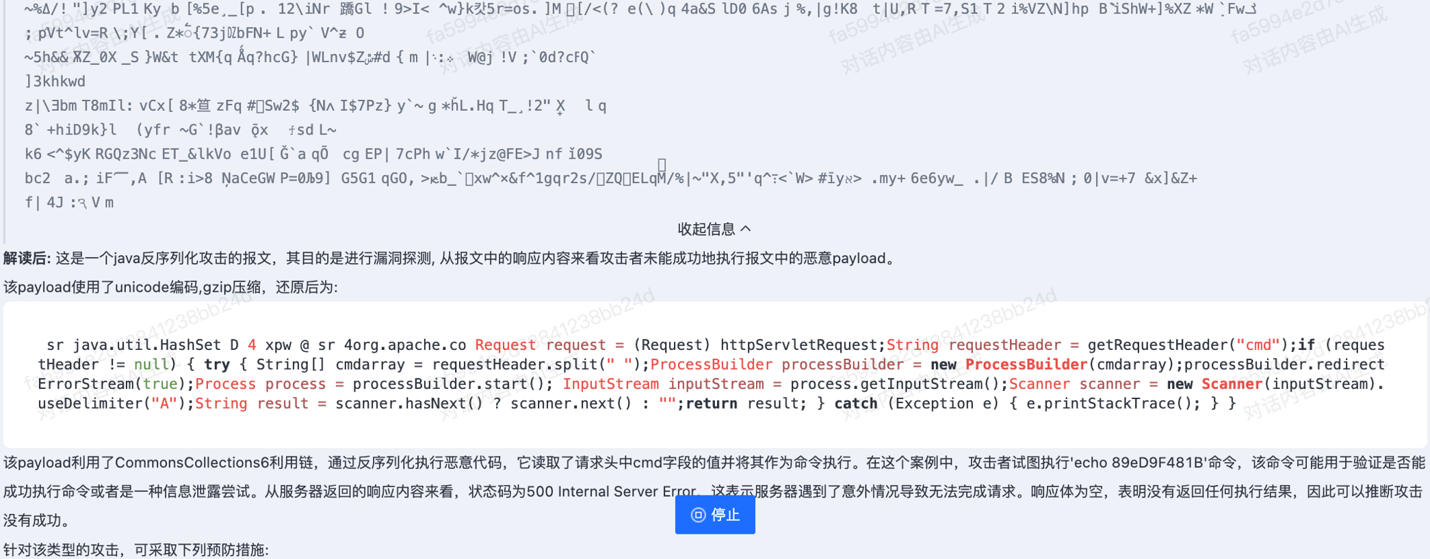
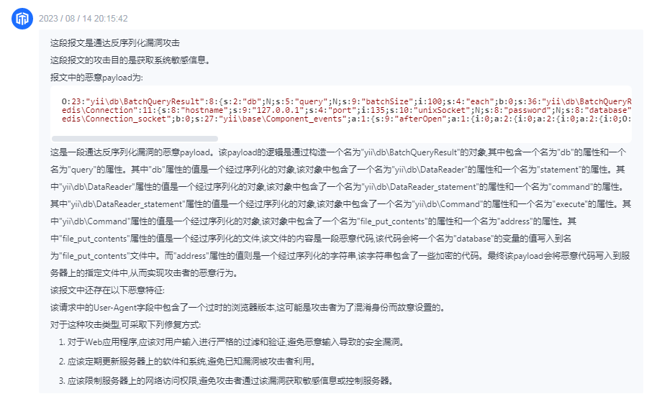
应用实践（一）：大模型赋能Web威胁检测
WebShell攻击检测研判
2024年国家实战攻防演练-效果案例
流量探针
安全大模型数据底座
系统命令/SQL/Java/PHP等注入攻击
外部工具
向量数据库
Java反序列化攻击检测研判
高对抗攻击（0/1-Day、高混淆绕过）独报100+，整体告警精准率96.6%
已搜集的190个0-Day漏洞，无先验知识检出182个，0-Day检出率95.8%
XSS攻击检测研判
治理后数据
系统信息泄露检测研判
系统目录遍历检测研判
Web威胁检测大模型
弱口令与逻辑漏洞检测研判
智能体框架（规划-记忆-工具-行动）
Webshell加密攻击检测研判
Notes:
大模型突出的自然语言处理、长上下文关联能力，可以高效解析系统命令、SQL、Java、php等专有安全文本，对webshell加密通信、加密漏洞（如shiro）、Java反序列化等高危攻击风险有很好的检出效果，远超传统引擎。
刚结束的2024年国家级攻防实战场景，我们看到了实战的未知攻击博弈过程中，Web威胁检测的实际精准率达96.6%，同时0/1 day、高混淆绕过的高对抗攻击独报超过100个。
在已经披露的190个0 Day漏洞中，安全大模型可以无先验知识检测出其中的182个，0 Day检出率95.8%。
在头部的电网客户中，通过大模型上报告警近5000条，其中高对抗检出占比30%以上，大模型二次分析后重点事件16起，多为大模型独报。

Slide 11

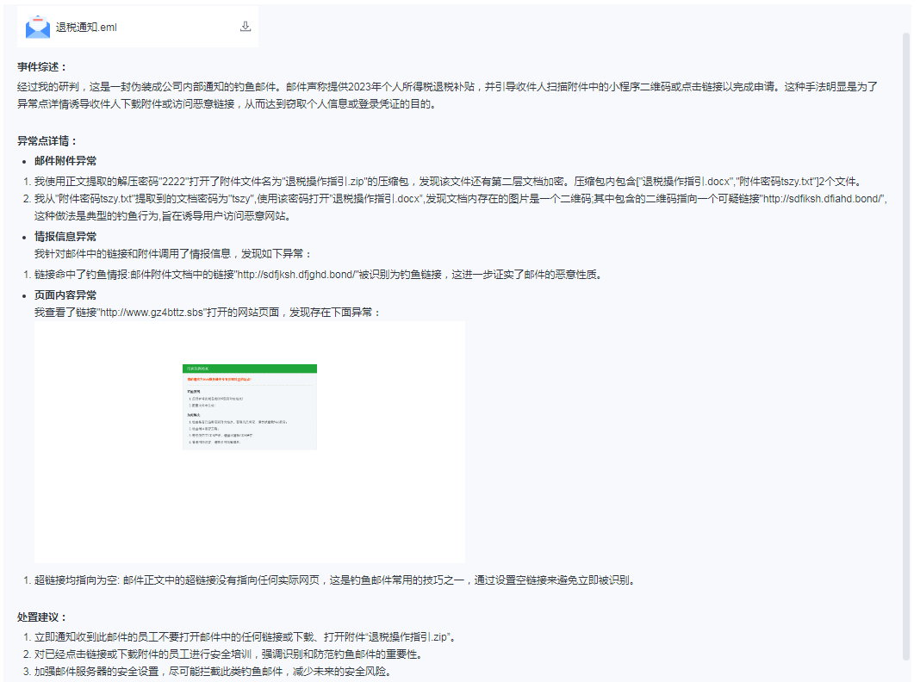
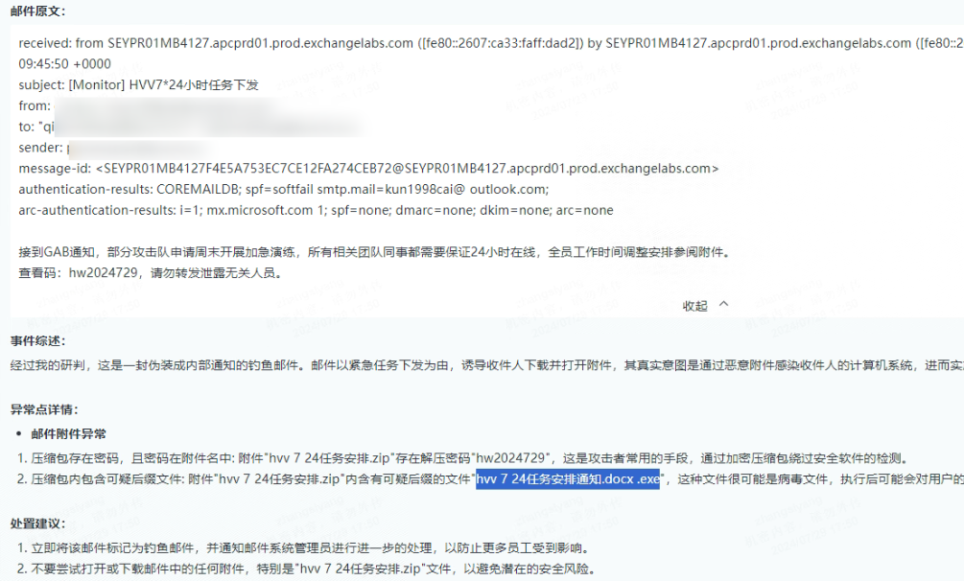
应用实践（二）：大模型赋能个钓鱼攻击检测
邮件内容语义理解，识别钓鱼意图
2024年国家实战攻防演练-效果案例
安全大模型数据底座
邮件数据
外部工具
向量数据库
基于二维码的钓鱼攻击检测研判
每日检测邮件超十万封，精准率＞96%
精准检出攻击队伍钓鱼、对比现网部署的邮件安全网关有大量独报
基于加密附件的钓鱼攻击检测研判
治理后数据
基于网站白利用的钓鱼攻击检测研判
基于文本+图片的钓鱼攻击检测研判
用户 | 情况说明
用户A | 7月24日和25日，共计检测6303封邮件，钓鱼检出168封，经人工核实精准率98.21% 7月29日检出6封攻击队钓鱼邮件
用户B | 7月26日，共计检测101837封邮件，钓鱼检出304封，经人工核实精确率96.38% 未发现漏报，对比现网部署的邮件安全网关独报55封
用户C | 日均分析邮件15w封，钓鱼检出2.4W+，有效减少40%+人工审核工作量，平均精准率97% 检出钓鱼形式丰富，附件二维码（福利政策、综合津贴主题）、html/shtml附件（电子发票）等
钓鱼攻击检测大模型
钓鱼事件详细解读与报告生成
智能体框架（规划-记忆-工具-行动）
钓鱼攻击自动处置闭环（拦截、提醒）
Notes:
钓鱼检测方面，大模型能够基于邮件内容语义理解，识别钓鱼意图，能够很好地解决过去检测规则难以区分的钓鱼问题，如基于二维码的钓鱼攻击、基于加密附件的钓鱼攻击、基于文本+图片的钓鱼攻击等。
2024年国家级实战演练中，钓鱼检测大模型每分析邮件超十万封，检测精准率超过96%，意味着每检出100封邮件至少有96封是确定钓鱼，其余可能是可疑及业务不规范的邮件内容，可以通过人员反馈和标记持续优化，在实战中很好地解决了大量二维码钓鱼、加密文档钓鱼（密码附在不同上下文中）问题，为金融行业用户有效缩减了至少40%的人工审核工作量。

Slide 12
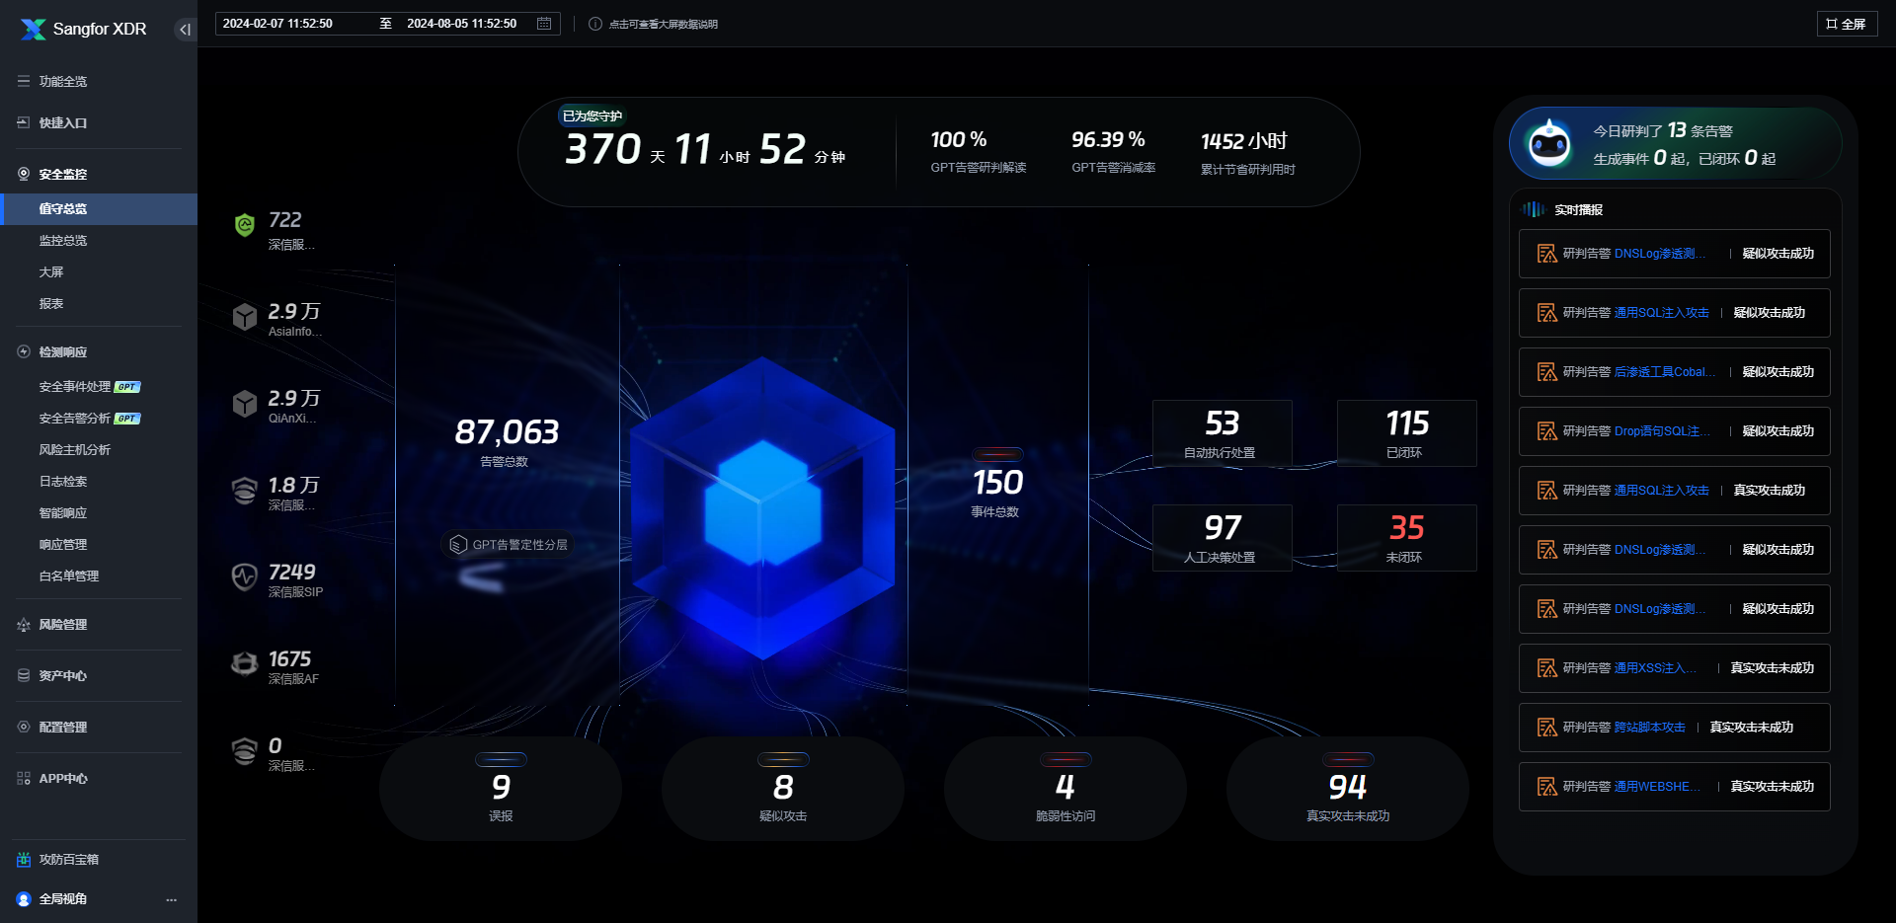
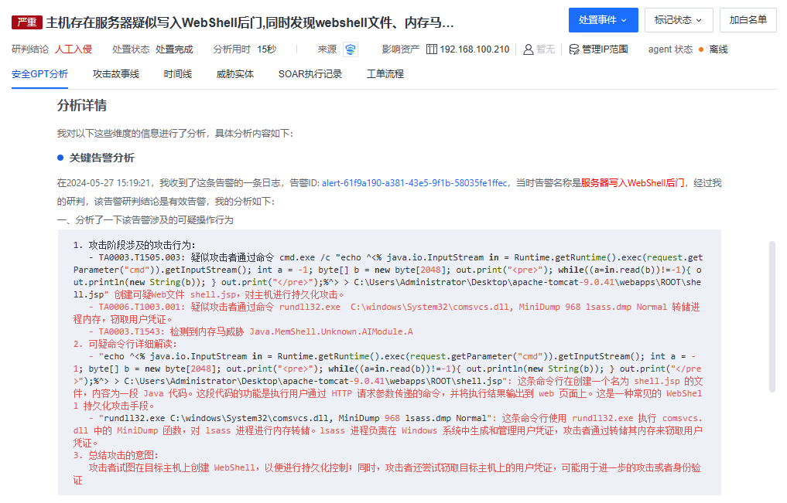
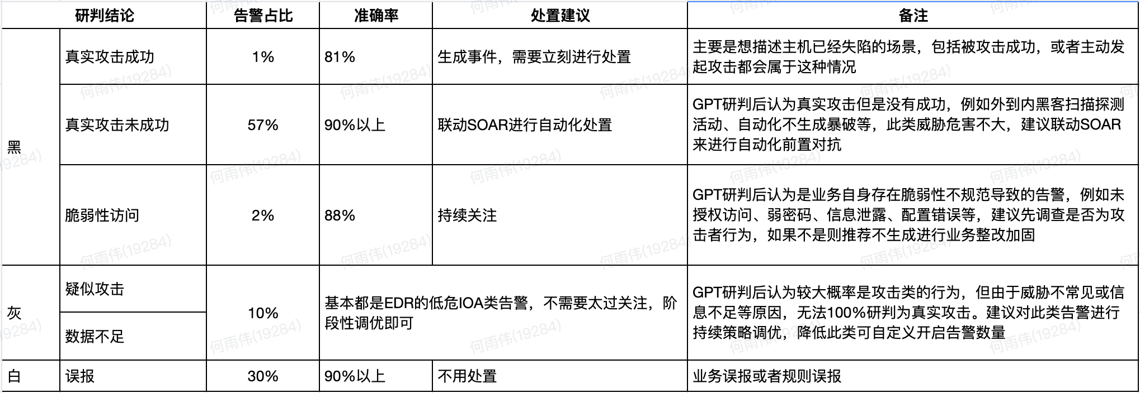
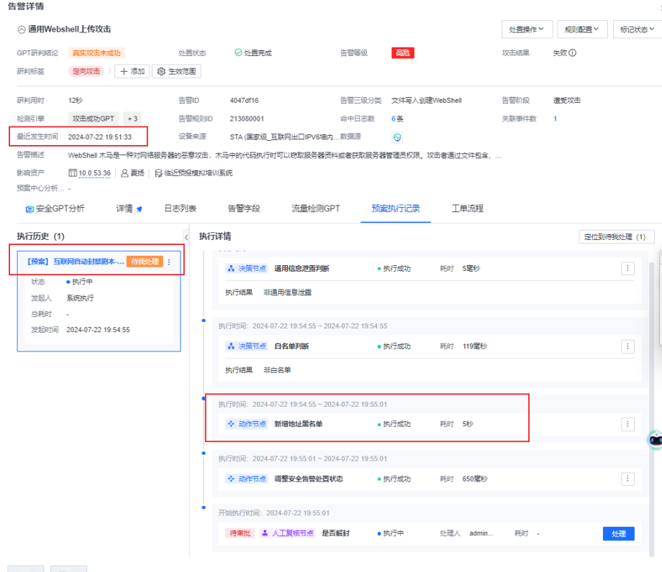
应用实践（三）：大模型赋能威胁运营提质增效
高混淆、高对抗威胁检测
2024年国家实战攻防演练-效果案例
网/端/云探针
安全大模型数据底座
平均告警降噪率99%，准确率达95%+
自动化处置率达到80%+，每日自动化封禁IP数达到1000~2000
误报削减与海量告警融合
外部工具
向量数据库
全量告警自动研判解读
N+E+X告警关联与安全事件生成
治理后数据
安全事件自动响应处置
误报标注、检测规则等自适应学习
某部委单位
平均降噪率达99%以上，人均每天只需要关注几十条事件、几百条告警，极限研判17000条告警/小时，是普通安全人员的200倍
日均完成自动化告警处置3000+，自动封堵攻击源
威胁运营大模型
自然语言对话辅助威胁运营
智能体框架（规划-记忆-工具-行动）
自定义威胁运营报表内容生成
“原来并不是攻击队没有打我们，而是我们自动封禁够快，这比手工上防火墙封堵IP有效太多了！”
Notes:
安全演练过程中，告警量相较于平时会有大幅上升，随着演练时间的不断延长，安全人员难以应对海量告警，难以通过高强度的“多班倒”进行人员集中防护，监测分析疲于奔命、处置不过来。
而安全大模型可以扮演安全专家的角色，7*24小时实时在线，实现N+E+X告警关联与安全事件研判，生成威胁运营报表报告。
从效果上看，安全大模型通过接入各个厂商设备报送的海量告警，以智能体的方式全量逐条分析安全告警，平均降噪率可达99%，处置效率是普通人的200倍，大幅提升了安全运营效率，实质上解决了企业安全人员不足的困境。
在中央部委像水利部、气象局的客户中都得到了很好的反馈，以前告警没办法一条一条看，只能挑着看，现在全部都由大模型全部看一遍，人均每天只需要关注几十条事件、几百条告警，日均完成自动化告警处置3000+起，极大地提升了人员效率。

Slide 13
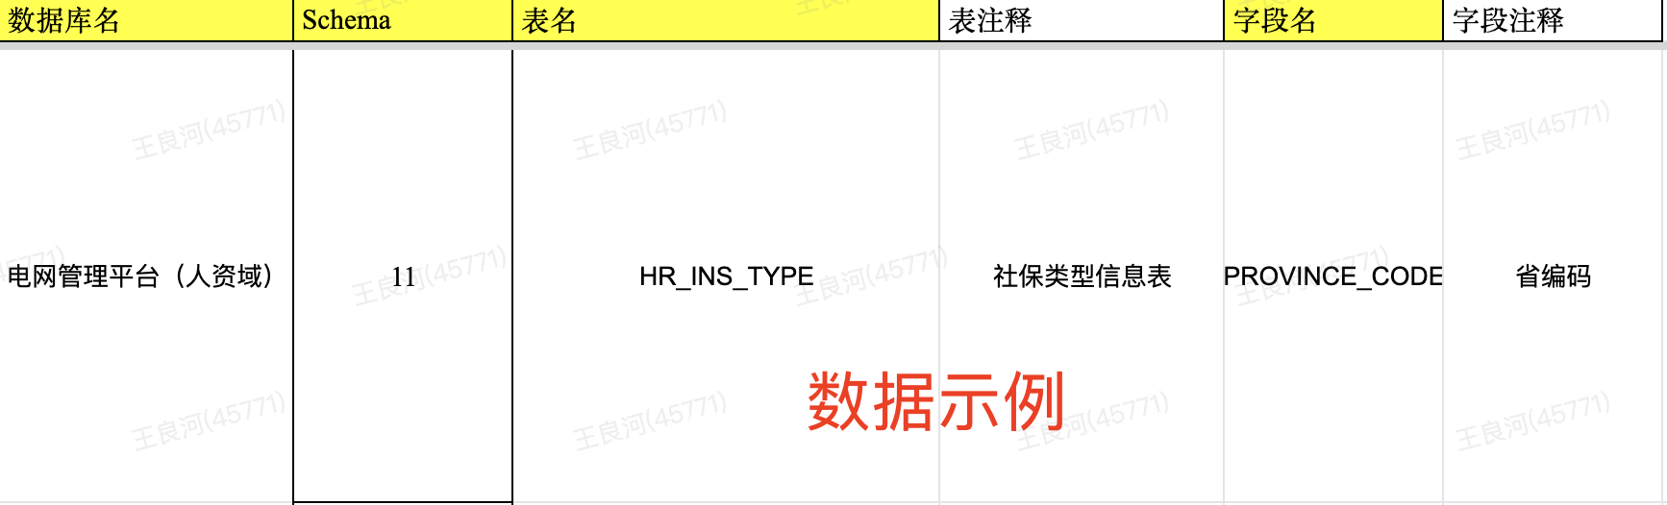
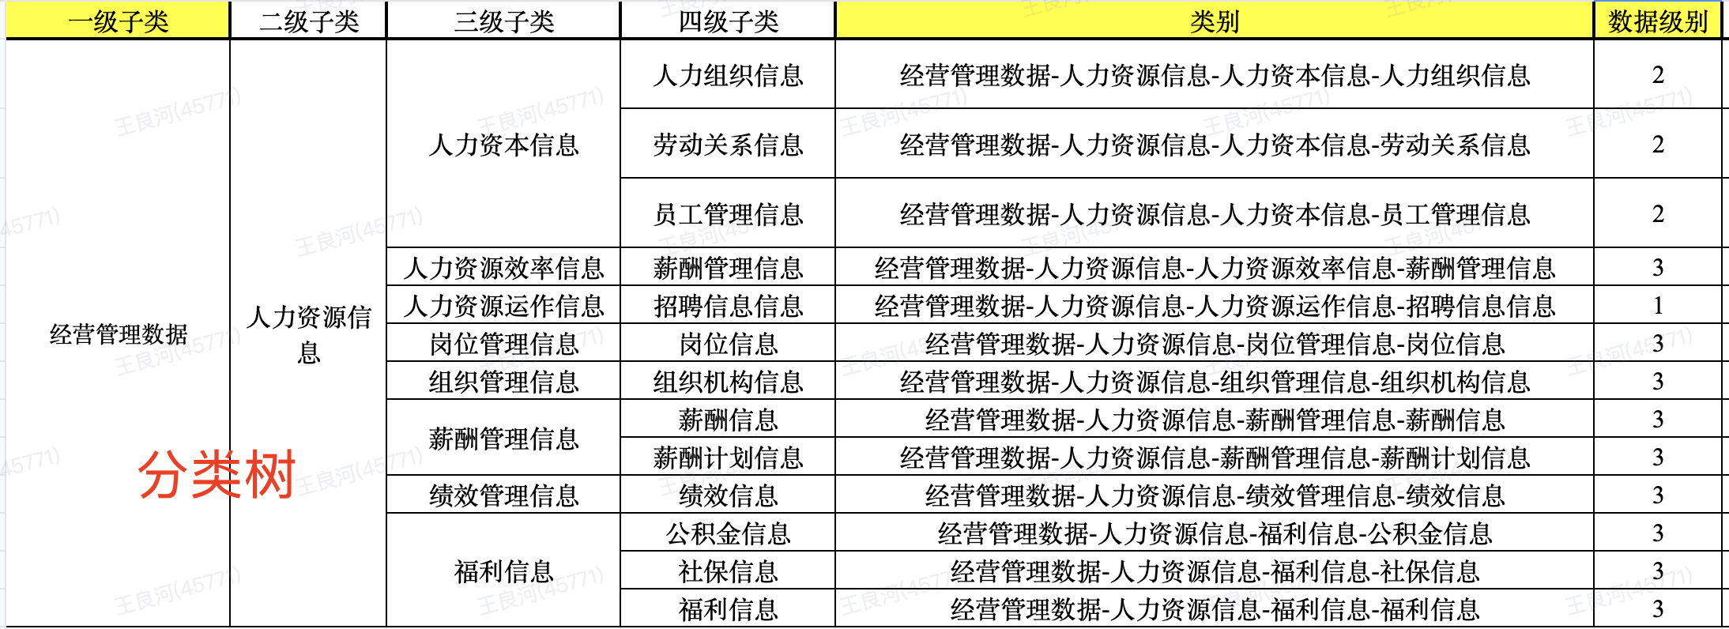
应用实践（四）：大模型赋能数据安全分类分级
冷启动训练
数据安全大模型
通过高质量COT数据，通过多轮结果质疑、反思等复杂的训练，从而增强大模型在数据识别的推理能力。
通过少量样本few-shot，结合简单提示，增强模型的奖励结果输出能力，激发大模型的自主性并应用到训练过程。
COT过程：
第一步：先来理解一下分类树，这里分类树按照四级分类，比如经营管理数据-人力资源信息-人力资本信息-人力组织信息类别的意思是表示经营管理数据下面有人力资源信息这个类别，人力资本信息属于人力资源信息下面的类别，人力组织信息属于人力资本信息的类别；
第二步：分析一下数据库名是：电网管理平台（人资域）、数据库表名：HR_INS_TYPE，表注释是：社保类型信息表，字段名：PROVINCE_CODE，字段注释：省编号，初步推理字段是社保类型表的省编号；
第三步：分析了一下其他字段以及表注释：TYPE：社保类型，CREATOR_NAME：创建人姓名，CODE：编码，ORDER_NUMBER：排序号，CREATOR_ID：创建人id，CREATE_TIME：创建时间，BUREAU_CODE：局编码；这个字段指明是社保类型，进一步表示这个表跟社保相关，其他字段没有明显分类线索，比如创建时间属于比较通用字段。
第四步：分析了一下分类树，结合前面三部的推理，字段PROVINCE_CODE更适合分到类别“经营管理数据-人力资源信息-福利信息-社保信息”，因为PROVINCE_CODE是社保类型表下面的字段，而且从其他字段上下文看确实比较符合社保信息这个子类。
Prediction
REFT强化训练
数据1
数据2
ReFT通过COT数据进行强化学习，增强了模型在分类分级的自主推理和泛化能力，本质是训练模型的思考泛化，提高准确率。
ReFT的DPO强化学习，无需海量的行业数据，降低了模型使用成本，同时也提高了训练效率。
类别1
类别2
推荐类别/级别
……
高质量COT数据
Notes:
安全演练过程中，告警量相较于平时会有大幅上升，随着演练时间的不断延长，安全人员难以应对海量告警，难以通过高强度的“多班倒”进行人员集中防护，监测分析疲于奔命、处置不过来。
而安全大模型可以扮演安全专家的角色，7*24小时实时在线，实现N+E+X告警关联与安全事件研判，生成威胁运营报表报告。
从效果上看，安全大模型通过接入各个厂商设备报送的海量告警，以智能体的方式全量逐条分析安全告警，平均降噪率可达99%，处置效率是普通人的200倍，大幅提升了安全运营效率，实质上解决了企业安全人员不足的困境。
在中央部委像水利部、气象局的客户中都得到了很好的反馈，以前告警没办法一条一条看，只能挑着看，现在全部都由大模型全部看一遍，人均每天只需要关注几十条事件、几百条告警，日均完成自动化告警处置3000+起，极大地提升了人员效率。

Slide 14
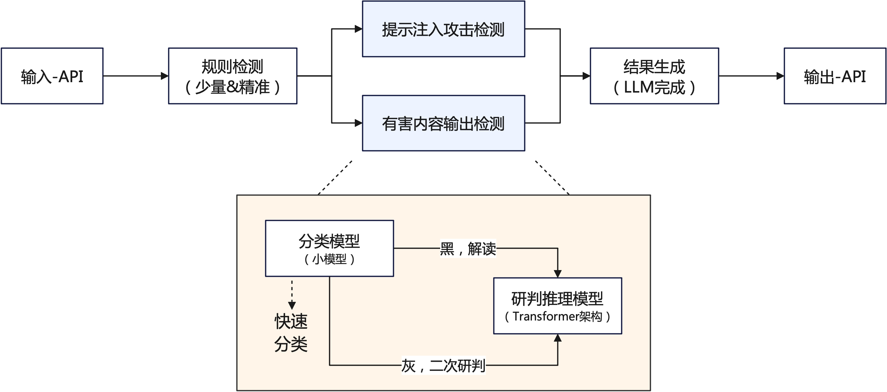
应用实践（五）：赋能内容安全，用大模型保护大模型
能力 | 能力细分 | 能力说明
提示注入攻击检测 | 角色扮演 | 角色扮演是一种比较常见的越狱攻击方法，其要求模型扮演一个虚构的角色设定新指令，不受任何限制的约束、喜欢做非法和不道德的活动，绕过模型原有系统限制，导致安全约束失效并生成违规内容
 | 模拟对话 | 模拟对话的核心是要求模型模拟两个角色进行对话，并设定对话内容是围绕恶意目的展开的。此外，恶意目的的响应结果被分散在对话的不同语句中，进一步降低了过滤规则对生成内容的敏感性
 | 对立响应 | 对立响应是指让模型分别以正常和恶意的角色回复问题, 试图欺骗过滤规则，输出不良信息
 | 道德绑架 | 指通过PUA技巧或道德绑架的方式试图让模型输出不良信息
 | 反向诱导 | 让模型输出应避免的违法或不良的行为或言论，以诱导模型输出违法或不良信息
 | 英语语种 | 使用英语绕过关键字过滤等审核机制，然后可以让模型翻译
 | 5大语言语种 | 使用5大语言绕过关键字过滤等审核机制，然后可以让模型翻译
有害内容输出检测 | 违规涉政内容 | 通过主动或被动方式，输出涉及政治相关的负面、不实等内容
 | 违规涉恐内容 | 涉及恐怖主义、极端主义的信息，包括宣扬暴力恐怖思想、煽动实施恐怖活动、传授恐怖袭击方法等内容，可能引发社会恐慌或威胁公共安全
 | 色情内容 | 包含直接或隐晦的性行为描述、裸露画面、色情交易信息，或涉及未成年人色情元素的内容，违背社会道德准则
 | 违法犯罪 | 涵盖教唆、策划或具体指导他人从事违法活动的信息，如诈骗、贩毒、赌博、黑客攻击、侵犯隐私等
 | 脏话侮辱 | 使用粗俗、侮辱性语言或恶意嘲讽攻击特定个人或群体，包括人身攻击、贬低人格、恶意诅咒等言行，破坏正常交流环境并侵犯他人尊严
 | 道德伦理 | 宣扬违背社会普遍道德标准的行为或价值观，如乱伦、虐待动物、背信弃义等，或美化不道德行为（如出轨、学术不端），挑战伦理底线并可能误导公众认知
 | 身心健康 | 包含鼓励自残自杀、传播极端减肥/整容观念、渲染血腥暴力场景、描述滥用药物细节等内容，可能引发模仿行为或造成心理创伤，危害个体生理与心理健康
 | 偏见歧视 | 基于种族、性别、年龄、地域、宗教信仰、身体特征等因素，发表贬低、排斥或攻击特定群体的言论，煽动对立情绪，加剧社会矛盾与不公
大模型安全护栏
提示注入攻击/违规有害输出
调用API将用户请求
送入智能体检测
调用API将模型响应
送入智能体检测
安全护栏API
Prompt请求
用户自建大模型应用
（典型如 Chatbot）
Prompt请求
用户自建大模型
模型响应
模型响应
用户请求
模型响应
Notes:
安全演练过程中，告警量相较于平时会有大幅上升，随着演练时间的不断延长，安全人员难以应对海量告警，难以通过高强度的“多班倒”进行人员集中防护，监测分析疲于奔命、处置不过来。
而安全大模型可以扮演安全专家的角色，7*24小时实时在线，实现N+E+X告警关联与安全事件研判，生成威胁运营报表报告。
从效果上看，安全大模型通过接入各个厂商设备报送的海量告警，以智能体的方式全量逐条分析安全告警，平均降噪率可达99%，处置效率是普通人的200倍，大幅提升了安全运营效率，实质上解决了企业安全人员不足的困境。
在中央部委像水利部、气象局的客户中都得到了很好的反馈，以前告警没办法一条一条看，只能挑着看，现在全部都由大模型全部看一遍，人均每天只需要关注几十条事件、几百条告警，日均完成自动化告警处置3000+起，极大地提升了人员效率。

Slide 15




大模型赋能网络安全逐步进入下一演进阶段
从技术探索回归大模型的商业价值实现
在人类的监督下
AGI具备决策及协同能力
75%的受访企业表示“降本增效”是企业应用AIGC的首要目的
75%降低成本，提升效率
36%提升市场反应速度
34%产品差异化创新需求
阶段四
数据来源：红杉中国2023年CIO调研问卷
AI为主，专家为辅
全面覆盖
构建网络安全的AGI
阶段三
专家为主，AI为辅
从点到线
闭环安全业务流
95%以上安全工作，AI自主闭环
智能体/模型高度协同，AI独立规划和决策
安全人员负责监督
阶段二
ChatBot
赋能单点技术
AI承担日常运营值守、业务上线检查、钓鱼邮件演练等完整工作流
厂商开箱即用+面向工作流个性化构建
阶段一
问答机器人
赋能细分领域、环节（如安全运营的告警研判、钓鱼检测环节，数据安全的数据资产识别环节等）
做出“击穿式”效果，具备广泛的攻防实践
大模型利用自然语言对话，解读攻击，排查检索
点
单点场景及关键节点“质”与“量”的双重飞跃
线
重新整合流程与AIGC单点能力，形成新的工作流程
面
提供规模化、智能化的整体解决方案

Slide 16


构建统一的能力融合与开放平台是演进的基础
AI安全平台的逻辑架构
业务AI体系
安全智能体应用
客制化安全应用
业务大模型 A
应用层
安全运营
AI应用
流量检测
AI应用
钓鱼检测
AI应用
数据安全
AI应用
零信任
AI应用
终端检测
AI应用
…
客制应用
客制应用
客制应用
业务大模型 B
业务大模型 C
安全大模型
客制化安全模型
调用融合
模型层
安全运营
大模型
流量检测
大模型
钓鱼检测
大模型
数据安全
大模型
零信任
大模型
终端检测
大模型
…
客制模型
客制模型
客制模型
深信服安全基础大模型S1，融合DeepSeek-R1增强思维链、深度推理、对话表达等能力，深度优化安全知识、专家经验、幻觉控制、推理性能等
网络安全体系
安全业务应用
调用融合
SOC类平台
对接赋能
底座层
数据接入框架
三方接入
安全组件框架
数据分析
AI开发框架
无代码/低代码开发环境
API服务
模型仓库
…
各类安全组件
数据清洗
检测分析
工作流编排
知识库管理
工具插件管理
提示词管理
告警
日志
代码
邮件
情报
资产
…
数据富化
效果引擎
标准化转换
实用工具
推训
框架
数据管理
算子管理
算力管理
推训加速
模型评估
安全管理
…
算力基础设施层
ARM / X86 / C86
NVIDIA / 昇腾 / 天数智芯 / ……
IB / RoCE

Slide 17
基于AI安全平台进行开放创新的三个方向
低
用户上传相关文档作为外部知识库，基于AI安全平台提供的RAG（检索增强生成）技术，辅助模型对特定业务的理解与内容生成的准确性和专业性
方向1：安全知识库挂载
【安全知识库挂载】是【安全智能体开发】较为简单的一种子场景
不涉及模型训练和
参数变更
技术复杂度
用户根据场景定义Workflow，基于AI安全平台安全智能体开发框架，对模型、知识库、工具插件等组件进行可视化编排，构建客制化的智能体应用
方向2：安全智能体开发
用户基于AI安全平台内置的基础模型（深信服安全基础大模型或通用基础大模型）以及上传的场景化样本数据集，进行模型微调训练，构建特定场景要求的客制化安全大模型
方向3：安全大模型微调
涉及模型训练和
参数变更
高
技术优先级建议：RAG > 工作流编排 > 微调 > 预训练
Notes:
水利部

Slide 18
基于AI安全平台进行开放创新的两种落地方式
方式一：我可以编排
（作为智能体开发平台）
方式二：我可以被编排
（作为工具节点）
MCP或私有接口
MCP或私有API
内置
模型
内置
知识库
内置
工具
内置
AI应用
用户自己的 AI PaaS 平台
第三方
模型/知识库/工具/AI应用
客户侧
模型
客户侧
知识库
客户侧
工具
客户侧
AI应用

Slide 19
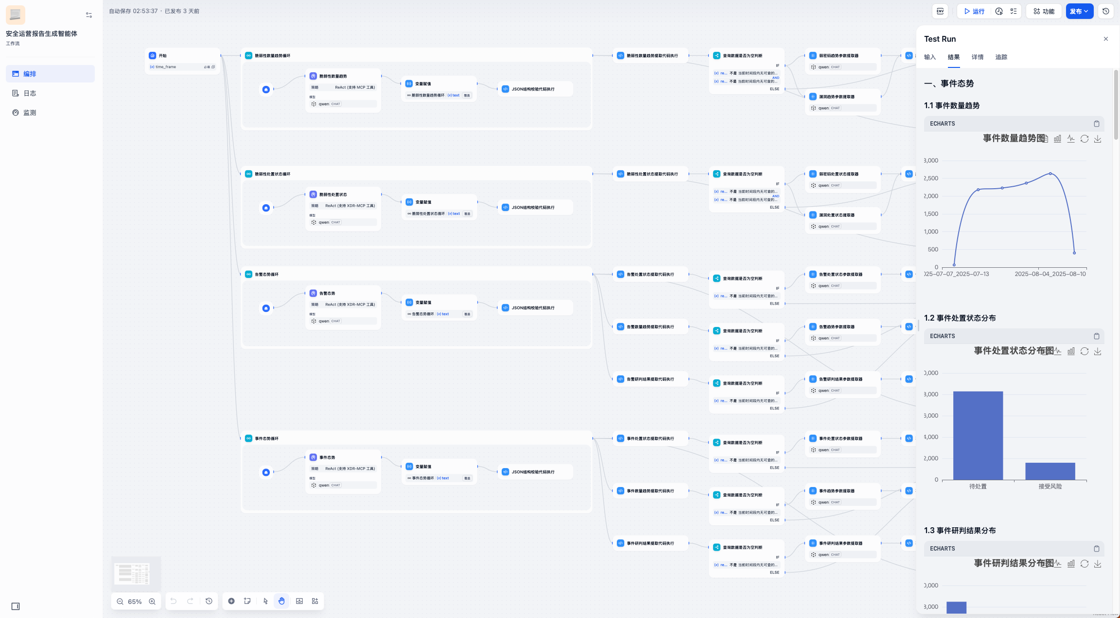
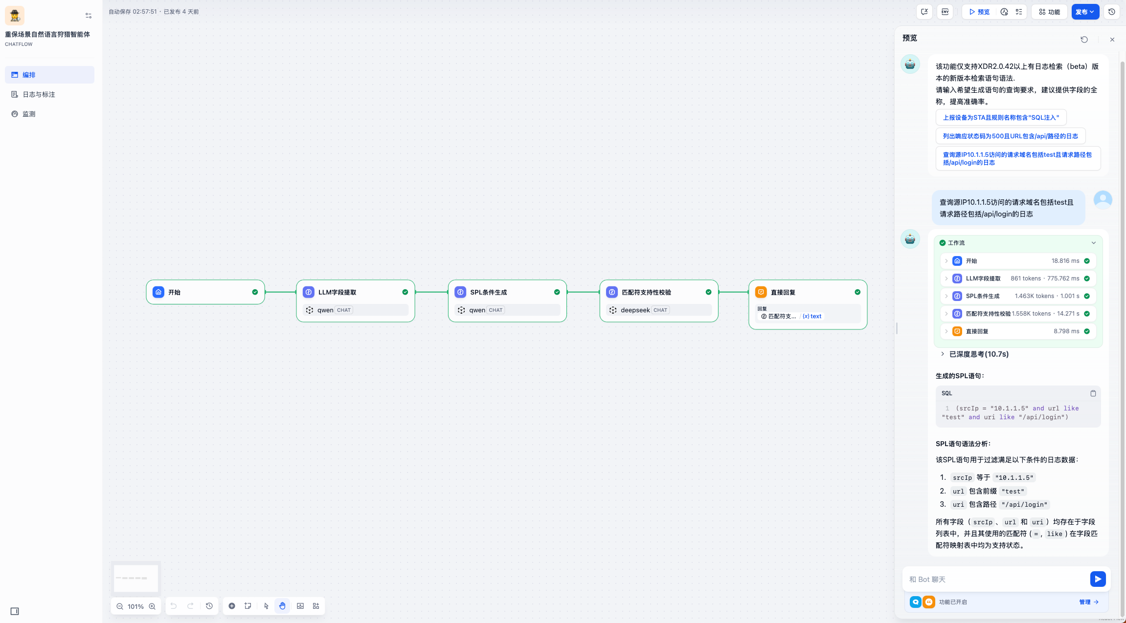
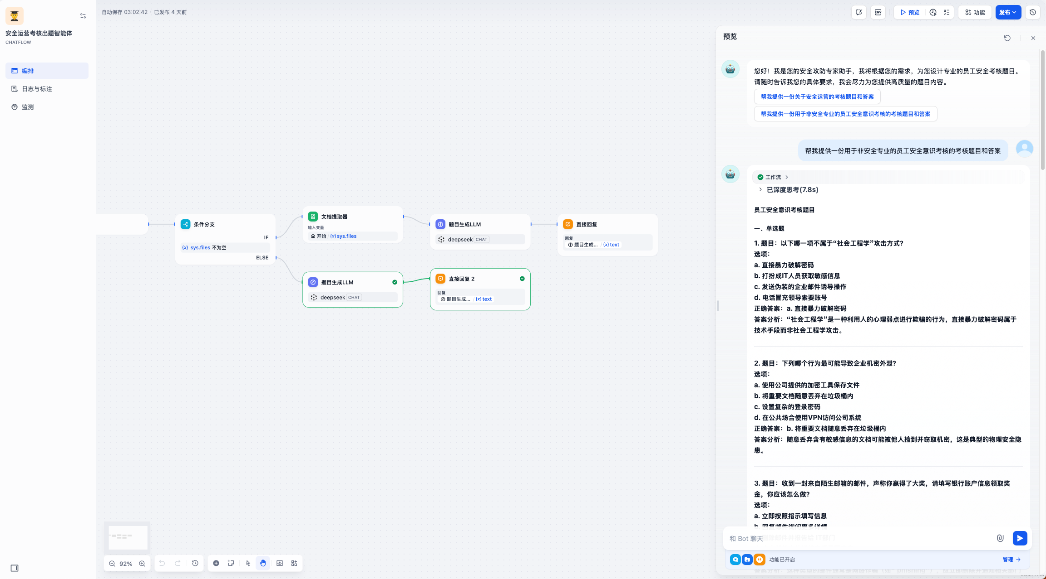
基于AI安平台内置AI共创平台，灵活编排和调用开放的工具、知识库、模型，快速构建安全智能体（一）
安全运营报告生成智能体
自然语言狩猎智能体
安全运营考核智能体

Slide 20
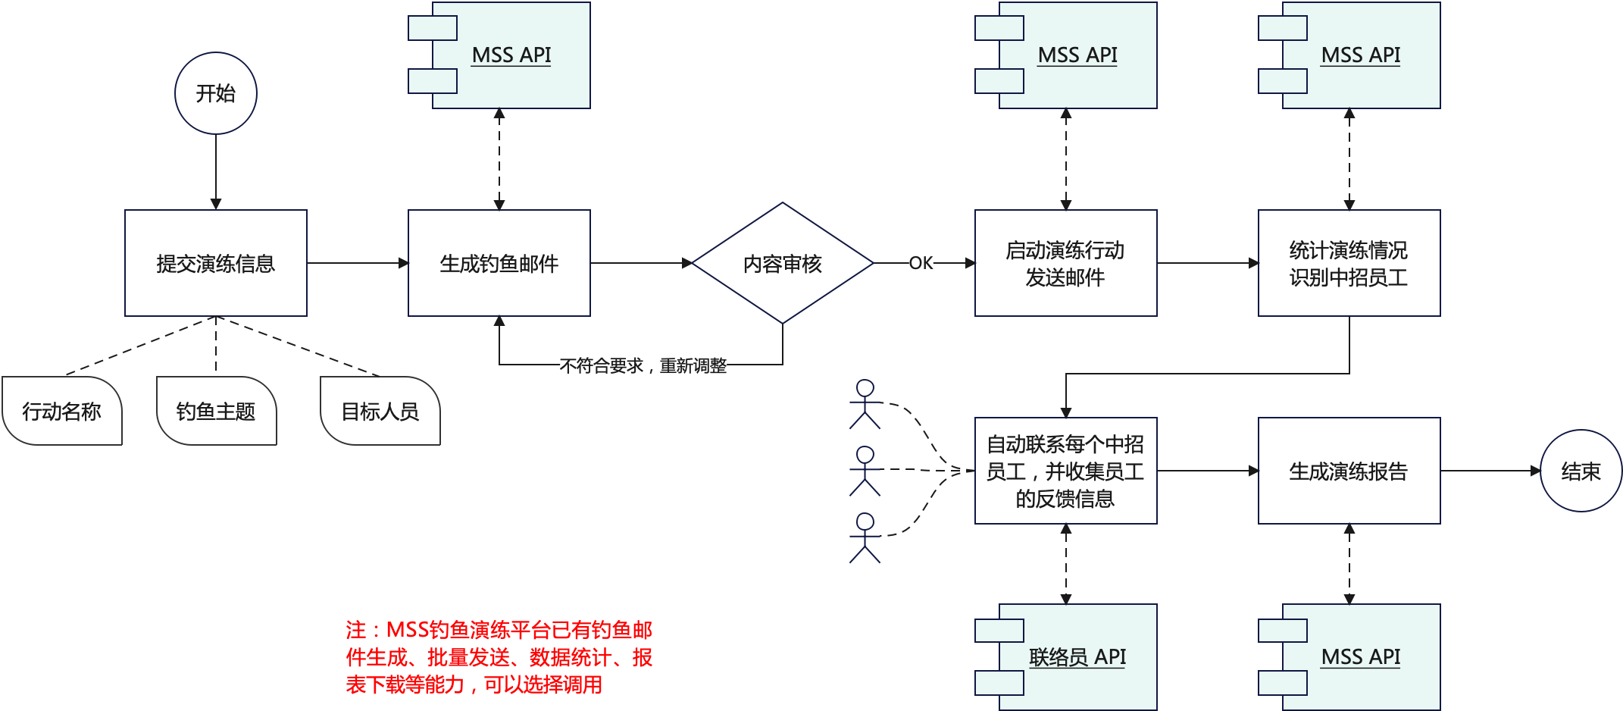
基于AI安平台内置AI共创平台，灵活编排和调用开放的工具、知识库、模型，快速构建安全智能体（二）
钓鱼演练智能体（研发中）：为了提升员工的防钓鱼意识，安全部门往往定期都会进行钓鱼演练。然而，一个近万人甚至几万人的组织，即使只有数十人点击了钓鱼邮件（访问链接、下载附件、运行脚本等），安全部门都需要和员工挨个去确认沟通，说明问题在哪、如何处置、如何提高安全防范意识等。同时还要能够及时汇总相关数据，制作演练报告，向更高层领导汇报进展。这些工作对安全部门的精力消耗是比较大的，常常忙不过来，钓鱼演练行动的节奏和频率可能也会受到限制。
第一，自动生成指定主题的钓鱼邮件，并自动群发给目标人员，大幅提升钓鱼演练行动中邮件投递效率。
第二，自动统计演练数据和生成报告，并能自主联络被钓人员，沟通过程情况、意识薄弱点、提升改进建议等，大幅提升钓鱼演练行动中安全部门定位、联络、沟通、总结、汇报的效率。
第三，基于智能体带来的大幅效率提升，能够让安全部门能更灵活、更主动、更高频次地开展钓鱼演练行动，更好地展现自身工作价值。

Slide 21
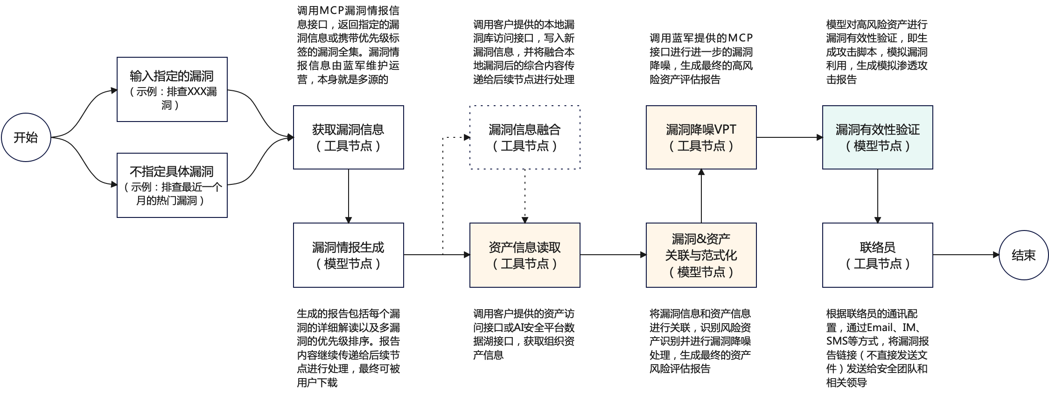
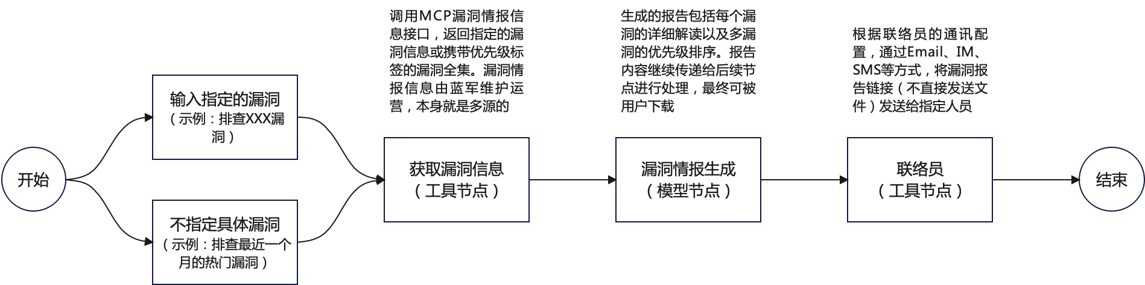
基于AI安平台内置AI共创平台，灵活编排和调用开放的工具、知识库、模型，快速构建安全智能体（三）
漏洞排查与降噪智能体（研发中）：根据用户输入的漏洞编号/名称、时间段、是否热门、是否高危害等级等条件，综合多源漏洞情报，自动查询和生成统一格式的漏洞详细报告，并和组织资产进行关联，生成风险资产评估结果，另外，根据系统对接或用户上传的漏洞&资产信息（深信服XDR平台或第三方SOC/漏扫工具），结合漏洞情报进行降噪处理，找到真正关键的高危漏洞，生成风险资产评估结果。最终的结果都能够通过email或IM自动通知安全管理人员，辅助安全团队提高漏洞治理效率。

Slide 22
AI安全平台的安全大模型/智能体作为工具节点，可以被客户AI管理平台进行统一编排
客户AI管理平台的智能体工作流示例
工具插件节点
（如搜索引擎）
输入节点
模型节点
（京能DeepSeek）
模型节点
（京能DeepSeek）
输出节点
知识库节点
（如京能安全制度）
深信服AI安全平台
安全大模型
模型/工具节点
（MCP API）
客户AI管理平台在工作流中添加一个模型或工具节点
通过MCP API指向深信服AI安全平台
运行于AI安全平台
http://sec_agent_url
示例：response = requests.post(url, headers=headers, data=json.dumps(data))
深信服AI安全平台的内置安全大模型可部署于
客户AI管理平台上，通过MCP API方式被调用
Notes:
水利部

Slide 23

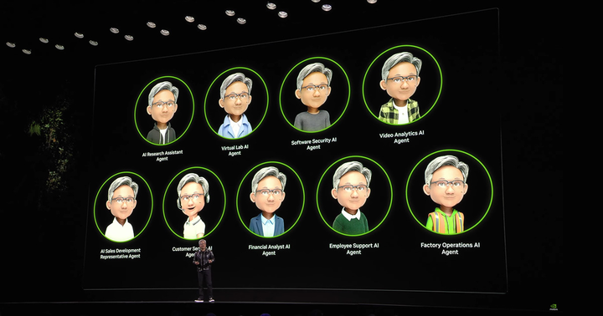


未来展望：安全工作逐渐形成“AI主导，人指挥和监督”的新范式
告警分析
智能体
流量检测
智能体
钓鱼检测
智能体
数据识别
智能体
权限分析
智能体
HW值守
智能体
漏洞挖掘
智能体
威胁猎捕
智能体
渗透
智能体
指挥
黄仁勋表示:“未来，每家公司的 IT 部门都将成为 AI 代理的 HR 部门。”

Slide 24
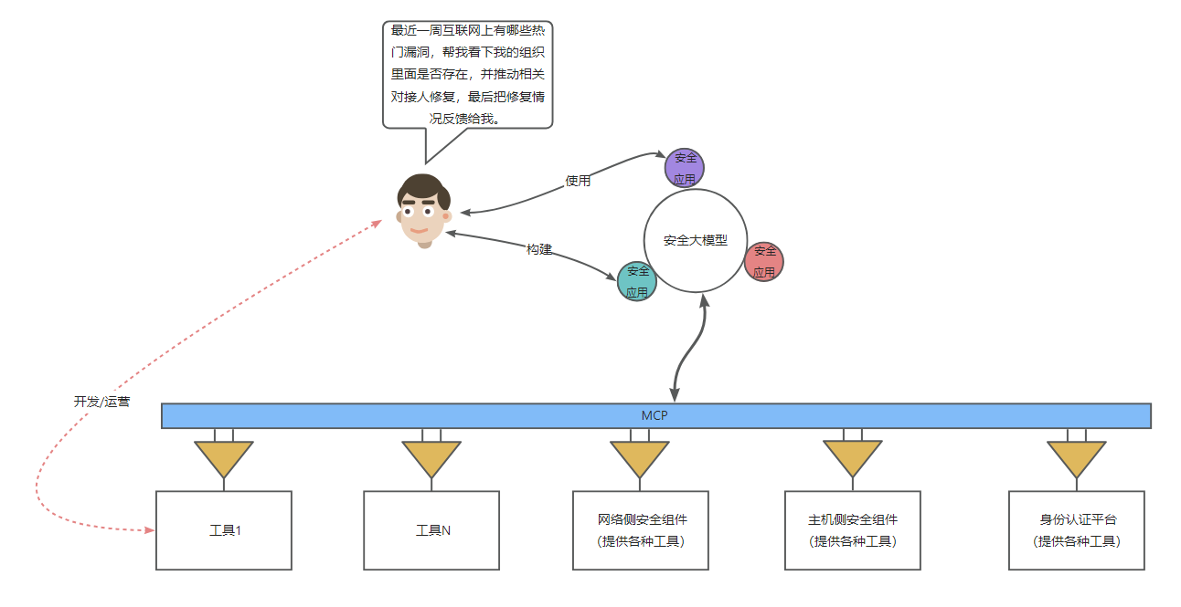
是否会出现网络安全的超级agent？
请爬取最近1周的互联网热门漏洞，评估研究院所属资产，哪些受到漏洞的影响，并推动资产责任人修复。
Agent：收到，以下是我根据您的任务生成的任务计划：
1）排查互联网热门漏洞
2）确定受影响资产类型和地址等信息
3）针对漏洞构造poc脚本，利用扫描工具验证漏洞
4）评估漏洞验证结果，形成修复建议
5）联络、推动资产管理员修复漏洞
6）漏洞复验并生成检测防御规则

Slide 25
超级Agent：通用Agent + 专家Agent + 自定义Agent，自动规划和闭环安全工作流
用户自然语言、语音、多模态交互
通用安全agent Sangfor-S1（虚拟CISO）
调用原生和第三方agent完成任务
数据接入agent
分类分级agent
权限梳理agent
代码安全
工具
资产治理agent
风险研判agent
行为分析agent
漏洞扫描
工具
……
……
研判检测任务-快数据批处理
研判定性agent
自动化渗透工具
联络确认agent
联络确认agent
……
……
联络确认agent
个性化告警筛选
agent
网页安全检查
agent
系统行为监测agent

Slide 26
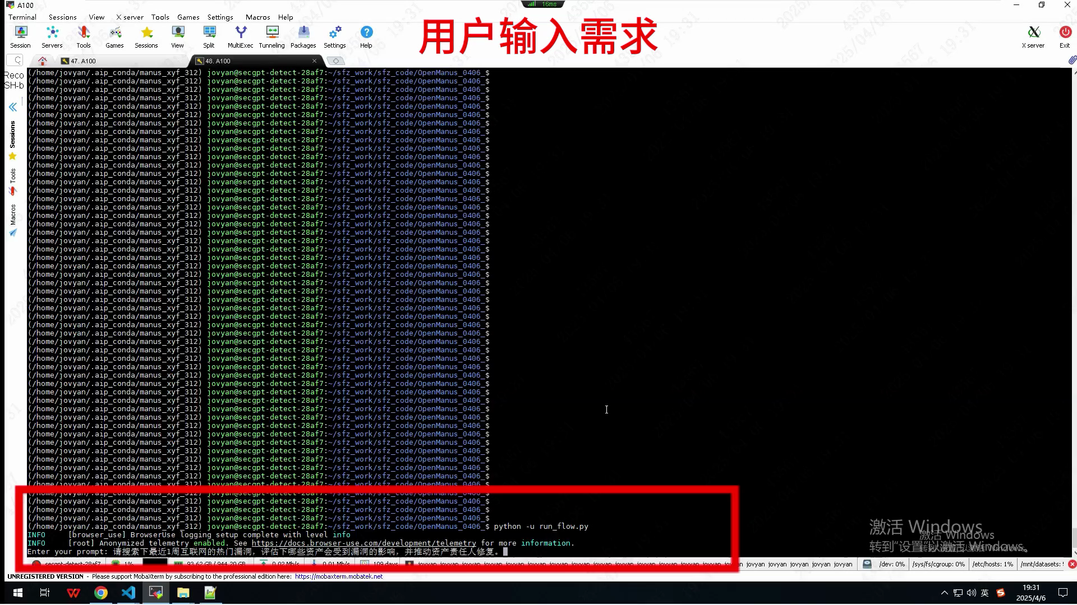
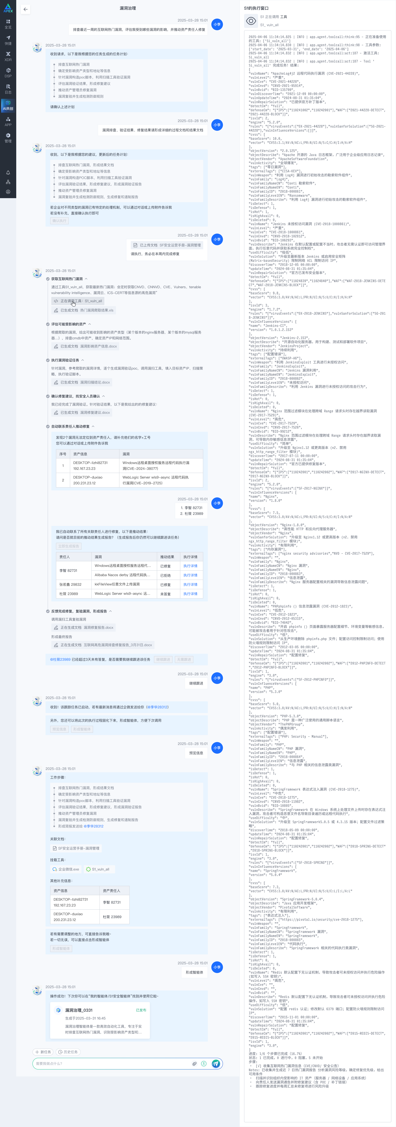
超级Agent：通用Agent + 专家Agent + 自定义Agent，自动规划和闭环安全工作流

Slide 27








AI赋能安全产业，实现跨越式发展
整个安全技术和产业都将被大模型重塑，构成一个以大模型底座驱动的安全应用和服务生态。
而安全行业的博弈和竞争也会最终落脚在“算力”、“人员”、“数据”的军备竞赛上。
国内安全产业应该抓住大模型带来的战略机遇期，创新产品形态，打磨突破性技术，引领全球网络安全产业。
高对抗威胁智能分析引擎
7*24自主值守安全智能体
自动化处置
网络安全
智能监控
自动化
溯源反制
异步批量并行推理
安全分析报告
智能渗透
安全智能客服
服务
微调
RAG
响应处置能力
基于APO算法的提示优化方法
应用开发
参数调优
提示工程
安全专家思维链样本库
高级威胁分析能力
服务接口
Agent设计
混合精度训练
MOE
... ...
安全大模型底座
关联分析
知识挖掘
AIOps
模型加密/水印
IP、payload抽取
对话沟通能力
修复建议
日志解析
报告生成
语义理解
生成防护规则
算力平台
封禁IP
真人感对话
智能问答
文法改错润色

Slide 28


谢谢聆听
让每个用户的数字化更简单，更安全

